Slide 1




Projecto Centro Hospitalar
Desenvolvimento

Slide 2











Funcionalidades Solicitadas
Bem-vindos Turmas Java
Alunos
Registo
Login
Dashboard
Página de perfil
Listar médicos
Consultas
Gerar vagas
Marcar consulta
Iniciar consulta
Guardar notas da consulta
Terminar consulta
Lista de espera
Checkin do utente na recepção
Lista de utentes
Ver utentes atrasados
Faturação
Emitir recibo
Emitir fatura
Listar documentos ao utente
Ver Perfil
Início
Terminar Sessão
Terminar Sessão
Terminar Sessão
Terminar Sessão
Terminar Sessão
Terminar Sessão

Slide 3
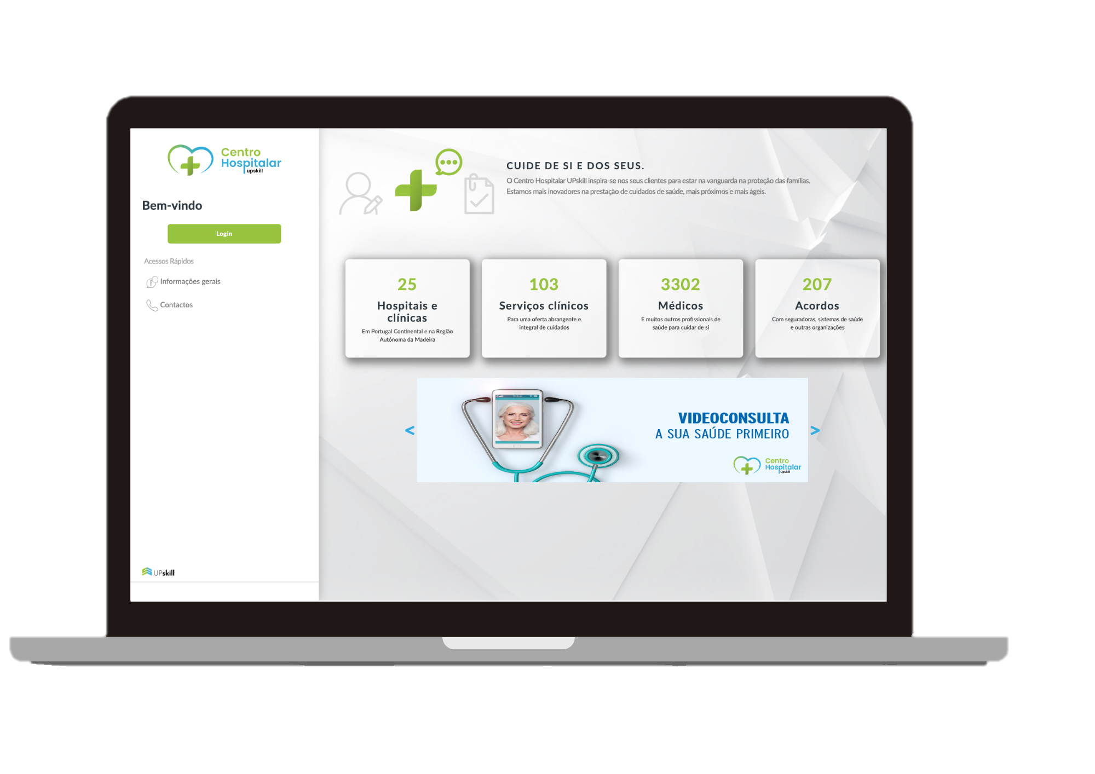
Principais Alterações
Dashboard com estatística do dia
Médico pode ter várias consultas a decorrer me simultâneo
Sistema de mensagens
Ecrã de chamadas
Formulário online de registo
Criação de um Recepcionista Admin
Permite criar os primeiros Recepcionistas

Slide 4
Melhorias
Comunicação de JavaScript com o Servidor
Segurança da Recuperação de Palavra-Passe
Mensagem de confirmação e-mail ou telemóvel
Notificação aquando da chamada do utente para consulta
Aviso de consulta 24h antes
Pagamento online
Base de dados remota
Layout responsivo

Slide 5
Obrigado Pela Vossa Atenção
Especial agradecimento à turma B e aos formadores

Slide 6
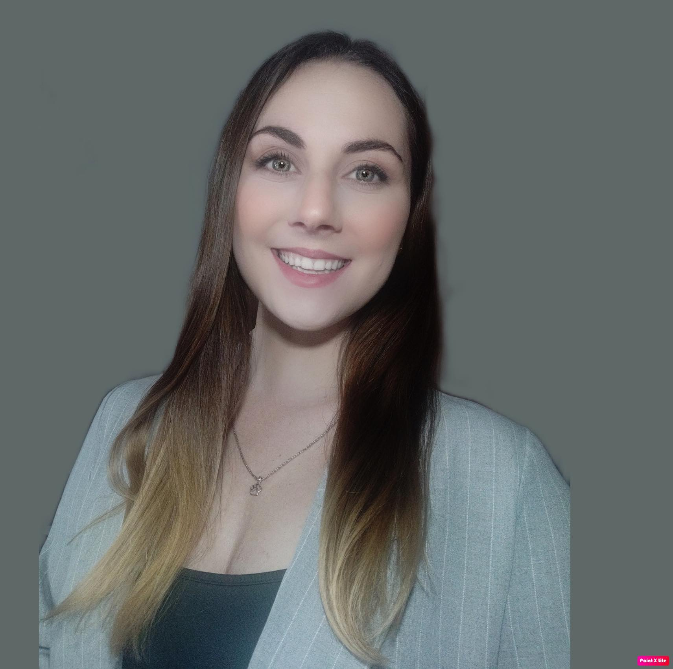
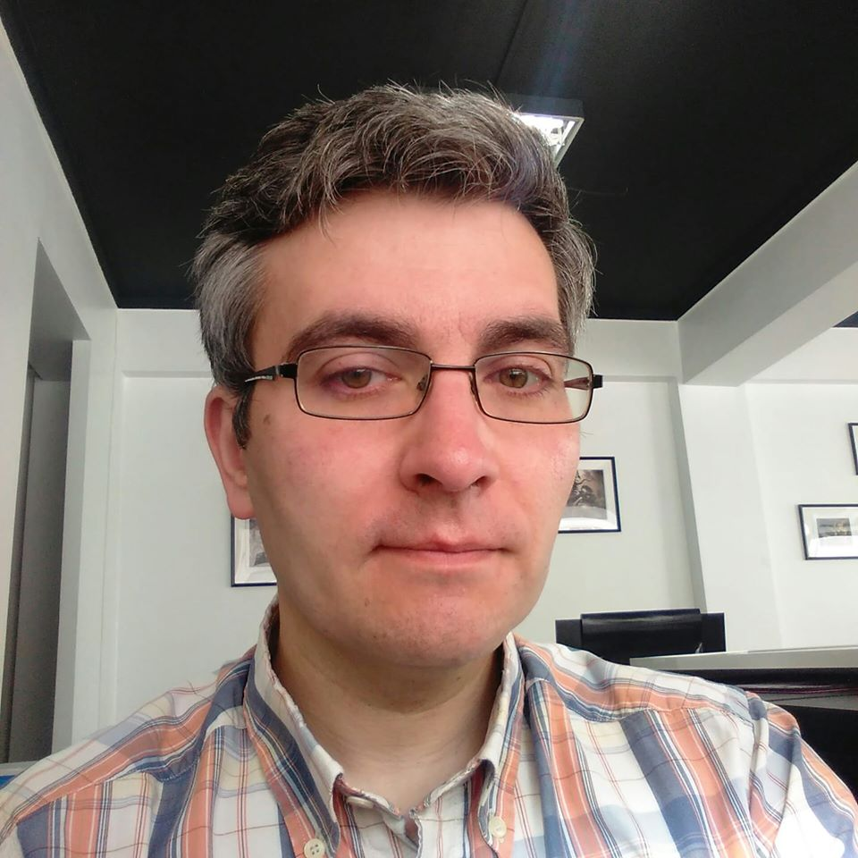
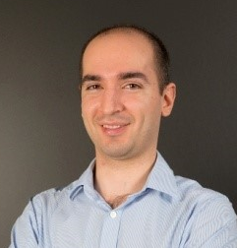

Perfil
Bem-vindos Turmas Java
Alunos
Ver Perfil
Início
Terminar Sessão
Terminar Sessão
Terminar Sessão
Carla Nogueira
Marco Manuel
Pedro André
Rodrigo Esteves
Terminar Sessão
Terminar Sessão
Terminar Sessão

